Slide 1
VARIÁVEIS

Slide 2
CONTEÚDO
01
02
03
04
VARIÁVEIS
REGRAS DE NOMENCLATURA
TIPO DE DADOS
CONSTANTES

Slide 3
01
VARIÁVEIS

Slide 4
VARIÁVEIS
São espaços de memória nomeados que são usados para armazenar e manipular
os dados durante a execução de um programa.

Slide 5
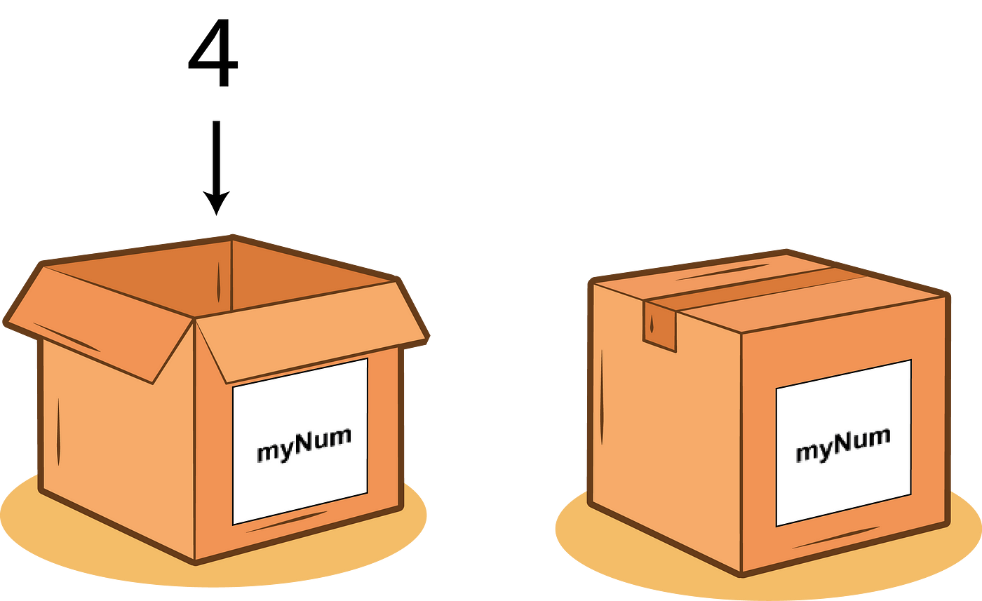
VARIÁVEIS

Slide 6
02
REGRAS DE NOMENCLATURA

Slide 7
REGRAS DE NOMENCLATURA
As regras de nomenclatura são importantes para garantir a clareza, consistência e legibilidade do código, facilitando a manutenção e compreensão do programa, principalmente quando várias pessoas estão envolvidas no desenvolvimento.

Slide 8
REGRAS DE NOMENCLATURA
INICIAR COM LETRA OU UNDERLINE:
Ao iniciar deve ser usado uma letra (a-z, A-Z) ou um underline (_);
CARACTERES PERMITIDOS:
Após o primeiro caractere, o nome pode conter letras, números (0-9)
)
CASE SENSITIVE (SENSÍVEL A LETRAS MAIÚSCULAS E MINÚSCULAS):
Alguma linguagens como java, c#, c são case sensitive onde os nomes das variáveis devem ser escritas exatamente igual em todo o código (nome ≠ Nome)Nome

Slide 9
REGRAS DE NOMENCLATURA
USO DE NOTAÇÃO
Camel Case: Utilize a notação camel case (ex: minhaVariavel) para variáveis compostas.
Snake Case: Utilize a notação snake case (ex: minha_variavel) para separar palavras com subtraços. É comum em Python.
Pascal Case: Para classes, use Pascal case (ex: MinhaClasse)
PALAVRAS RESERVADAS
Todas linguagem de programação possui palavras reservadas como if, while, const, public, private, etc...
UTILIZAR NOME DESCRITIVOS
Dar preferências a nomes que identifique o que aquela variável está
guardando
)

Slide 10
03
TIPO DE DADOS

Slide 11
TIPO DE DADOS
Int
Float
String
Boolean
123
3,14
Números inteiros
Números reais
ABC
V/F
Conjunto de caracteres
Verdadeiro ou Falso

Slide 12
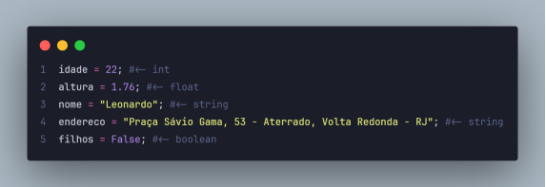
TIPO DE DADOS
Algoritmo atribuindo valores a variáveis

Slide 13
04
CONSTANTES

Slide 14
CONSTANTES
Definição
Exemplos
São variáveis que não podem ser modificadas depois de serem inicializadas.
Nem toda as linguagens possuem uma declaração para constantes mas a palavra const é uma palavra reservada em todas elas.
const DIAS_DA_SEMANA = 7;
const pi = 3.141592;
const int IDADE_MIN_VOTACAO = 16;

Slide 15
Obrigado!

